Slide 1


Hackathon

Slide 2
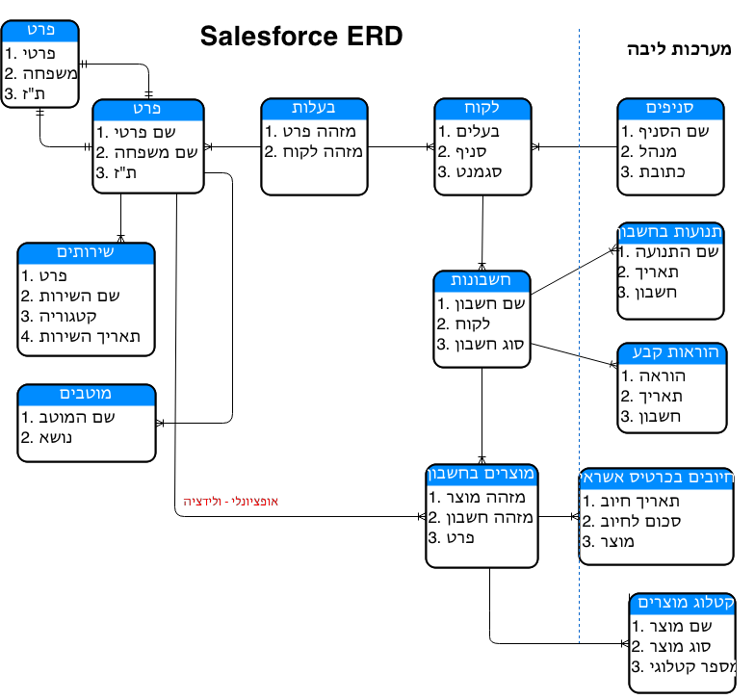

Slide 3
פרט – Contact
מתאר אדם ספציפי (שם פרטי, שם משפחה, ת"ז)
פרט יכל להיות מקושר לפרט אחר לטובת הגדרת הערכות היחסים בניהם (למשל בעל ואישה, הורים וילדים...).

Slide 4
פרט – Contact
Contact
ID
ISDELETED
ACCOUNTID
LASTNAME
FIRSTNAME
SALUTATION
NAME
OTHERSTREET
OTHERCITY
OTHERSTATE
OTHERPOSTALCODE
OTHERCOUNTRY
OTHERLATITUDE
OTHERLONGITUDE
MAILINGSTREET
MAILINGCITY
MAILINGSTATE
MAILINGPOSTALCODE
MAILINGCOUNTRY
MAILINGLATITUDE
MAILINGLONGITUDE
PHONE
FAX
MOBILEPHONE
HOMEPHONE

Slide 5
בעלות – OWNERSHIP
טבלה מקשרת בין פרט ללקוח (מייצרת קשר רבים לרבים בין האובייקטים).

Slide 6
שדות אובייקט בעלות – OWNERSHIP
Ownership
ID
CUSTOMER__C
CONTACT__C
OWNERID
ISDELETED
NAME
CREATEDDATE
CREATEDBYID
LASTMODIFIEDDATE
LASTMODIFIEDBYID
SYSTEMMODSTAMP
LASTACTIVITYDATE
LASTVIEWEDDATE
LASTREFERENCEDDATE

Slide 7
לקוח – CUSTOMER
שותפות של פרטים בחשבון (צירוף הפרטים שהם בעלים בקבוצת חשבונות). משקף ישות שיכולות להיות בבעלותה מספר חשבונות. (לקוח לא יכול להיות לקוח בכמה סניפים, יכולים להיות לו חשבונות בכמה סניפים).
יש שלשה קבועה: פרט - לקוח - חשבון. ישות הלקוח היא חד ערכית, תחתיה רשימת חשבונות. יכולה להיות פרט בודד או אוסף של פרטים.

Slide 8
לקוח – Customer
Customer
ID
OWNERID
ISDELETED
NAME
CREATEDDATE
CREATEDBYID
LASTMODIFIEDDATE
LASTMODIFIEDBYID
SYSTEMMODSTAMP
LASTACTIVITYDATE
LASTVIEWEDDATE
LASTREFERENCEDDATE
CUSTOMER_NUMBER__C
PRIMARY_SEGMENT__C
BRANCH_DEL_DEL__C

Slide 9
סניף – BRANCH
שלוחה של בנק לאומי עם כתובת מאפיינת, מכשיר כספומט, ועוד... לצורך אירוע הקטון הנחת הייסוד היא שבכל סניף ישנו כספומט (כתובת הסניף מהווה גם כתובת הכספומט).

Slide 10
סניף– Branch
Branches
ID
OWNERID
ISDELETED
NAME
CREATEDDATE
CREATEDBYID
LASTMODIFIEDDATE
LASTMODIFIEDBYID
SYSTEMMODSTAMP
LASTACTIVITYDATE
LASTVIEWEDDATE
LASTREFERENCEDDATE
BRANCH_ADDRESS__C
BRANCH_CITY__C
PHONE__C
LOCATION__LATITUDE__S
LOCATION__LONGITUDE__S
LOCATION__C
OPENSUNDAY__C
CLOSESUNDAY__C
OPENMONDAY__C
CLOSEMONDAY__C
OPENTUESDAY__C
CLOSETUESDAY__C
OPENWEDNESDAY__C
CLOSEWEDNESDAY__C
OPENTHURSDAY__C
CLOSETHURSDAY__C
OPENFRIDAY__C
CLOSEFRIDAY__C
CUSTOMER_RELATED__C
BRANCH_NUMBER__C

Slide 11

חשבון בנק – BANK ACCOUNT
חשבון כספי בבנק לאומי. לכל לקוח יכולים להיות מספר חשבונות, חייב להיות חשבון אחד לפחות. דוגמא לסוגי חשבונות: עו"ש, פיקדון, הלוואה, מט"ח, משכנתא, חשבון ניירות ערך, חשבון שקלי, חשבון דולרי, ועוד...
לכל חשבון יש לקוח אחד בלבד. בכל חשבון יכולים להיות הרבה מוצרים.

Slide 12
חשבון בנק – Bank Account
Bank Accounts
ID
OWNERID
ISDELETED
NAME
CREATEDDATE
CREATEDBYID
LASTMODIFIEDDATE
LASTMODIFIEDBYID
SYSTEMMODSTAMP
LASTACTIVITYDATE
LASTVIEWEDDATE
LASTREFERENCEDDATE
TYPE_OF_ACCOUNT__C
ACCOUNT_NUMBER__C
CUSTOMER__C

Slide 13
קטלוג מוצרים – PRODUCTS
מוצרים שהבנק מוכר ללקוחותיו. דוגמא לסוגי מוצרים: הלוואה (למשל מסוג משכנתא), פיקדונות (למשל פק"מ), ועוד...
מוצרים מאורגנים ומקוטלגים ע"י שיוכם למשפחות מוצרים.

Slide 14
מוצרים– Products
Products
ID
OWNERID
ISDELETED
NAME
CREATEDDATE
CREATEDBYID
LASTMODIFIEDDATE
LASTMODIFIEDBYID
SYSTEMMODSTAMP
LASTACTIVITYDATE
LASTVIEWEDDATE
LASTREFERENCEDDATE
PRODUCT_TYPE__C
PRODUCT_MODEL_NBR__C
PRODUCT_NAME__C
INTEREST__C
LINKAGE_TYPE__C
CURRENCY__C
MINIMUM_PERIOD__C
MAXIMUM_PERIOD__C
LOAN_DEPOSIT_AMOUNT__C
AVAILABLE_RANGE_MONTHS__C
PAYMENTS__C

Slide 15
מוצרים בחשבון – PRODUCTS IN BANK ACCOUNT
אובייקט מקשר, מבסס קשר מסוג רבים לרבים בין אובייקט המוצרים לאובייקט החשבונות (מוצר אחד יכול להיות מקושר לכמה חשבונות. לחשבון אחד יכולים להיות מקושרים כמה מוצרים).

Slide 16
מוצרים בחשבון– Products In Bank Accounts
Products In Bank Accounts
ID
OWNERID
ISDELETED
NAME
CREATEDDATE
CREATEDBYID
LASTMODIFIEDDATE
LASTMODIFIEDBYID
SYSTEMMODSTAMP
LASTVIEWEDDATE
LASTREFERENCEDDATE
BANK_ACCOUNT__C
CONTACT__C
PRODUCT__C
ACCOUNT_PRODUCT_LINK__C

Slide 17
חיובים בכרטיס אשראי – CREDIT CARD TRANSACTIONS
תנועות בכרטיס אשראי. כל שורת חיוב מהווה רשומה באובייקט זה.

Slide 18
חיובים בכרטיס אשראי – Credit Card Transactions
Credit Card Transactions
ID
OWNERID
ISDELETED
NAME
CREATEDDATE
CREATEDBYID
LASTMODIFIEDDATE
LASTMODIFIEDBYID
SYSTEMMODSTAMP
LASTACTIVITYDATE
LASTVIEWEDDATE
LASTREFERENCEDDATE
CREDIT_CARD_NUMBER__C
ACCOUNT__C
DEAL_DATE__C
DEAL_NAME__C
DEAL_AMOUNT__C
CATEGORYID__C
PAYMENT__C
TOTAL_PAYMENTS__C
CURRENT_PAYMENT__C
DEBIT_DATE__C
DEBIT_OR_CREDIT__C
BANK_ACCOUNTS_WITH_PRODUCTS__C
DEBIT_TIME__C
END_DATE__C
PLACING_LOAN_DATE__C

Slide 19
הוראות קבע בחשבון – STANDING ORDERS
הרשאה לחיוב. הלקוח מורה לבנק לכבד אוטומטית דרישת תשלום מגוף מסוים, ולהעביר את הסכום הנדרש ישירות מחשבונו.
לטובת אירוע הקטון הטבלה ריקה מנתונים. ניתן לכתוב לתוכה לפי הצורך.

Slide 20
הוראות קבע בחשבון – Standing Orders
Standing Orders
ID
OWNERID
ISDELETED
NAME
CREATEDDATE
CREATEDBYID
LASTMODIFIEDDATE
LASTMODIFIEDBYID
SYSTEMMODSTAMP
LASTACTIVITYDATE
LASTVIEWEDDATE
LASTREFERENCEDDATE
ACCOUNT__C
OPERATIONTYPE__C
DATE__C
CHANNEL__C
STATUS__C
BANK_ACCOUNT__C
REQUEST_DATE__C
COMMAND_DESCRIPTION__C

Slide 21
תנועות בחשבון – BANK ACCOUNT TRANSACTIONS
תנועות בנקאיות בחשבון מסוים. לדוגמא: משיכת מזומנים, משיכת שיק, העברה מחשבון לחשבון, עמלות שהבנק גובה, מיסים, ועוד...

Slide 22
תנועות בחשבון– Bank Account Transactions
Bank Account Transactions
ID
OWNERID
ISDELETED
NAME
CREATEDDATE
CREATEDBYID
LASTMODIFIEDDATE
LASTMODIFIEDBYID
SYSTEMMODSTAMP
LASTACTIVITYDATE
LASTVIEWEDDATE
LASTREFERENCEDDATE
DATE__C
DESCRIPTION__C
TRANSACTION_TYPE__C
AMOUNT__C
REFERENCE__C
RUNNING_BALANCE__C
CATEGORYID__C
BANK_ACCOUNT__C
ACCOUNT_ID__C

Slide 23
מוטבים –BENEFICIARIES
מוטב בחשבון. טבלת קיצור דרך לטובת שימושו של הלקוח עבור פעולות חוזרות. למשל אם מעבירים כסף לגורם שלישי באופן קבוע, במקום למלא את הפרטים בכל פעם מחדש מגדירים את הפרטים שלו כמוטב.
לטובת אירוע הקטון הטבלה ריקה מנתונים. ניתן לכתוב לתוכה לפי הצורך.

Slide 24
מוטבים – Beneficiaries
Beneficiaries
ID
OWNERID
ISDELETED
NAME
CREATEDDATE
CREATEDBYID
LASTMODIFIEDDATE
LASTMODIFIEDBYID
SYSTEMMODSTAMP
LASTACTIVITYDATE
LASTVIEWEDDATE
LASTREFERENCEDDATE
CONTACT__C

Slide 25
שירותים – SERVICES
שירותים שונים שהבנק מציע ושהלקוח בחר להירשם אליהם. לטובת האירוע האובייקט מכיל שני שדות בלבד: שם השירות והפרט המקושר אליו.
דוגמאות לשירותים אפשריים: (קבלת הודעות ב SMS, מייל ירוק - קבלת מסמכים במייל במקום בדואר, מנוי לאינטרנט, לאומי CALL).

Slide 26
שירותים– Services
Services
ID
OWNERID
ISDELETED
NAME
CREATEDDATE
CREATEDBYID
LASTMODIFIEDDATE
LASTMODIFIEDBYID
SYSTEMMODSTAMP
LASTACTIVITYDATE
LASTVIEWEDDATE
LASTREFERENCEDDATE
CONTACT__C

